Slide 1










零死角玩转STM32—M4系列
什么是寄存器
淘宝：fire-stm32.taobao.com
论坛： www.firebbs.cn
扫描进入淘宝店铺

Slide 2
主讲内容
01
STM32长啥样
02
芯片里面有什么
03
存储器映射
04
寄存器映射
参考资料:《零死角玩转STM32》“什么是寄存器”章节

Slide 3
什么是寄存器
什么是寄存器
1、什么是储存器映射？
2、什么是寄存器映射？

Slide 4
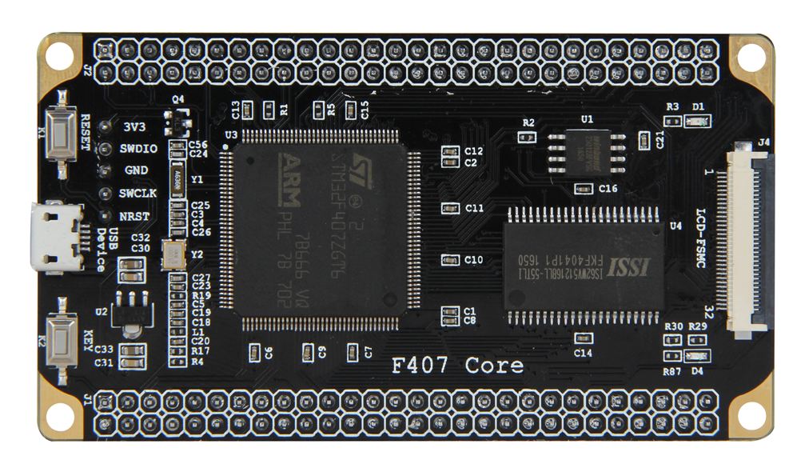
STM32长啥样
STM32F407ZGT6芯片实物图
1、学会看丝印
2、懂得如何辨别正方向

Slide 5
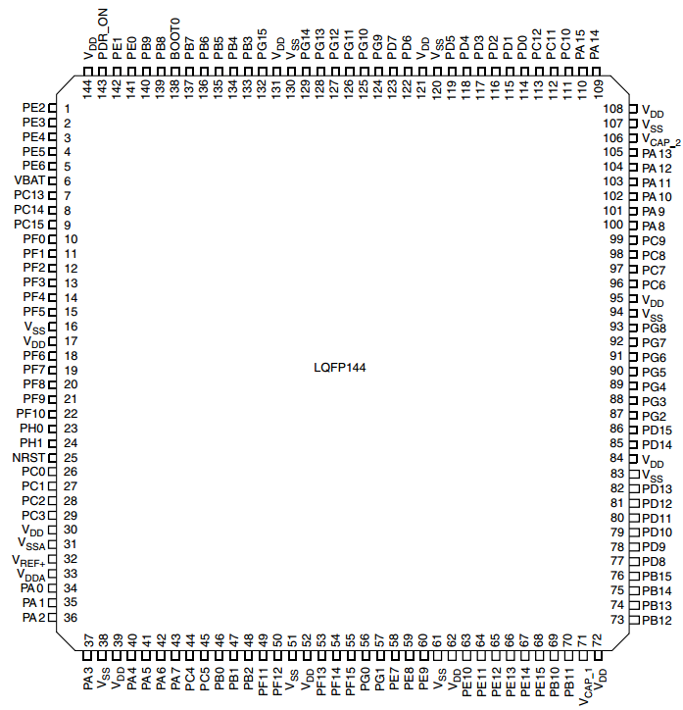
STM32长啥样

Slide 6
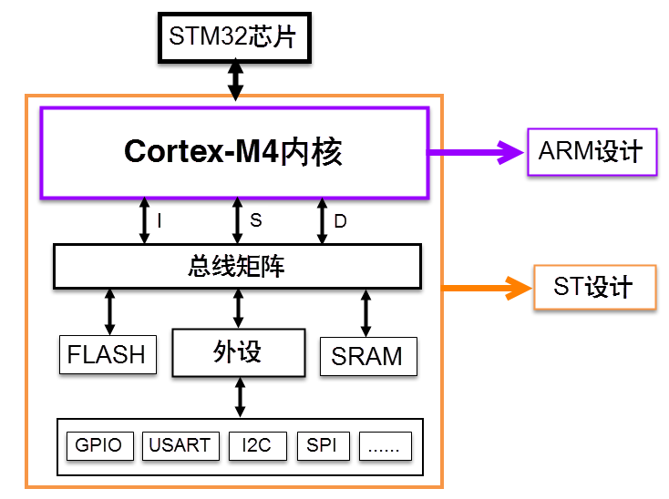
STM32内部有什么
STM32芯片架构简图

Slide 7
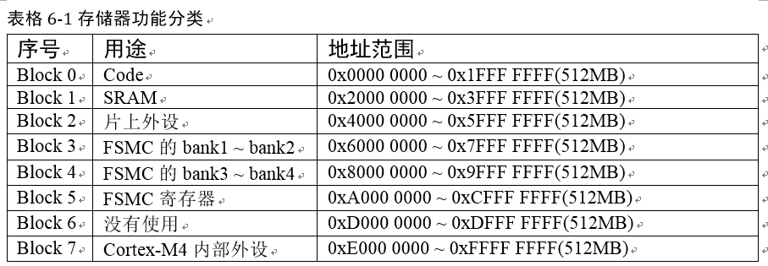
存储器映射
什么叫存储器映射？
存储器本身不具有地址信息，它的地址是由芯片厂商或用户分配，给存储器分配地址的过程就称为存储器映射。

Slide 8
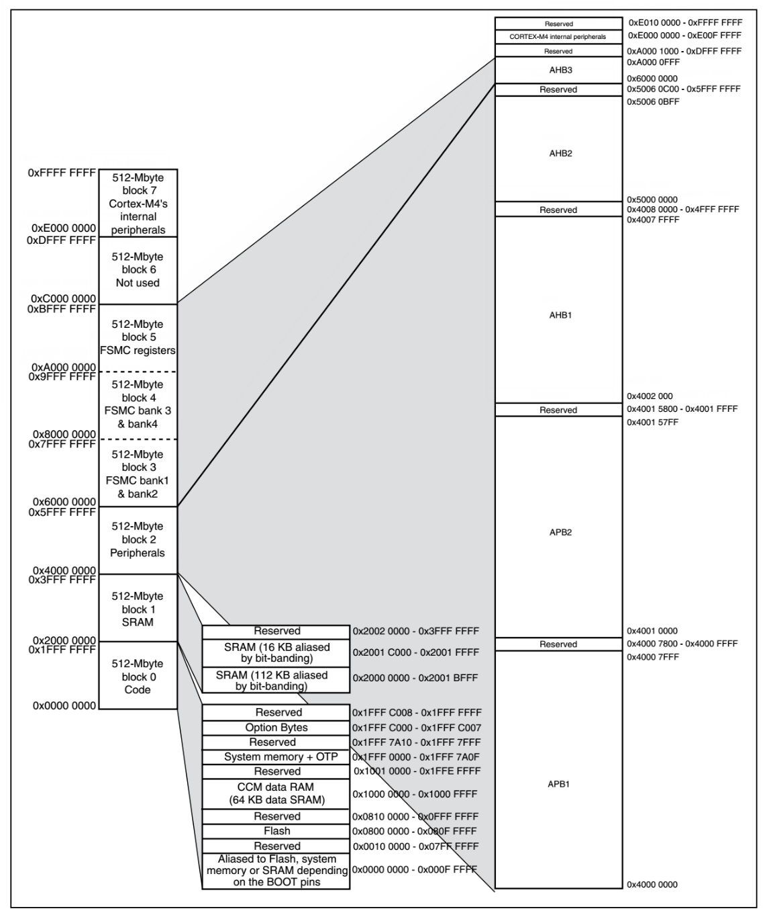
存储器映射图

Slide 9
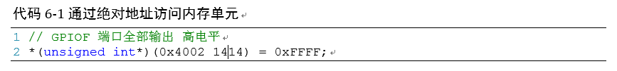
寄存器映射
让GPIOF端口的16个引脚输出高电平，要怎么实现？
1、0X40021414 是GPIOF输出数据寄存器ODR的地址，如何找到？
2、(unsigned int*)的作用是什么？
2、学会使用C语言的 * 号

Slide 10
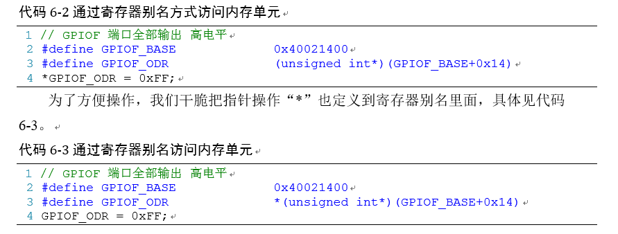
寄存器映射

Slide 11
什么是寄存器
什么是寄存器？
给有特定功能的内存单元取一个别名，这个别名就是我们经常说的寄存器，这个给已经分配好地址的有特定功能的内存单元取别名的过程就叫寄存器映射。
什么叫存储器映射？
给存储器分配地址的过程叫存储器映射，再分配一个地址叫重映射。

Slide 12
STM32寄存器映射
C语言对寄存器的封装

Slide 13
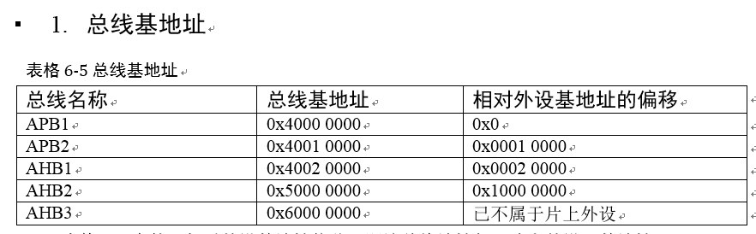
STM32寄存器映射
总线基地址

Slide 14
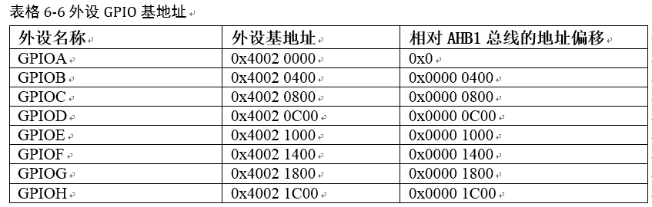
STM32寄存器映射
GPIO基地址

Slide 15
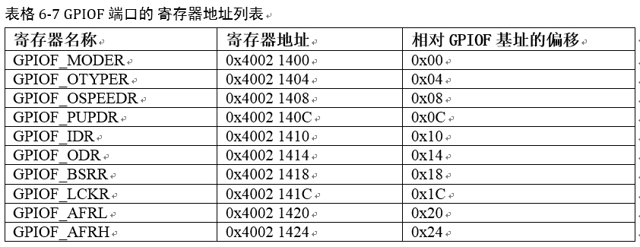
STM32寄存器映射
GPIOF端口的寄存器列表

Slide 16
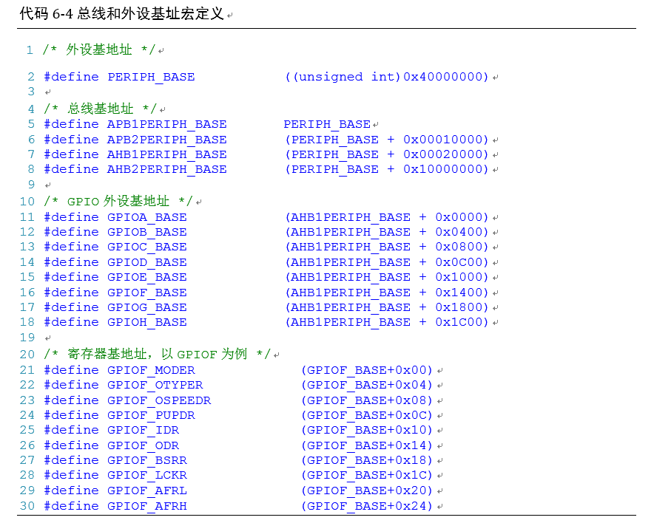
STM32寄存器映射
总线和外设基址宏定义

Slide 17
STM32寄存器映射
让PH10输出低/高电平，要怎么实现？
#define PERIPH_BASE ((unsigned int)0x40000000)
#define AHB1PERIPH_BASE (PERIPH_BASE + 0x00020000)
#define GPIOH_BASE (AHB1PERIPH_BASE + 0x1C00)
#define GPIOH_ODR *(unsignedint*)(GPIOH_BASE+0x14)
// PH10输出输出低电平
GPIOH_ODR &= ~(1<<10);
// PH10输出输出高电平
GPIOH_ODR |= (1<<10);

Slide 18
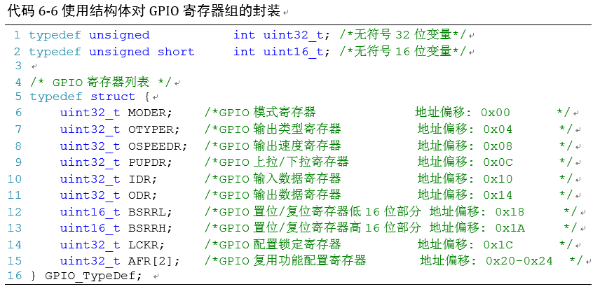
STM32寄存器映射
使用结构体封装寄存器列表？

Slide 19
STM32寄存器映射
使用结构体指针访问寄存器
GPIO_TypeDef *GPIOx; //定义一个GPIO_TypeDef类型的结构体指针GPIOx
GPIOx = GPIOH_BASE; //把指针地址设置为宏GPIOH_BASE地址
GPIOx->BSRRL = 0xFFFF; //通过指针访问并修改GPIOH_BSRRL寄存器
GPIOx->MODER = 0xFFFFFFFF; //修改GPIOH_MODER寄存器
GPIOx->OTYPER =0xFFFFFFFF; //修改GPIOH_OTYPER寄存器
uint32_t temp;
temp = GPIOx->IDR; //读取GPIOH_IDR寄存器的值到变量temp中

Slide 20
STM32寄存器映射
定义GPIO端口基地址指针
/*使用GPIO_TypeDef把地址强制转换成指针*/
#define GPIOA ((GPIO_TypeDef *) GPIOA_BASE)
#define GPIOB ((GPIO_TypeDef *) GPIOB_BASE)
#define GPIOC ((GPIO_TypeDef *) GPIOC_BASE)
#define GPIOD ((GPIO_TypeDef *) GPIOD_BASE)
#define GPIOE ((GPIO_TypeDef *) GPIOE_BASE)
#define GPIOF ((GPIO_TypeDef *) GPIOF_BASE)
#define GPIOG ((GPIO_TypeDef *) GPIOG_BASE)
#define GPIOH ((GPIO_TypeDef *) GPIOH_BASE)
GPIOA->ODR = 0xFF;
GPIOB->ODR = 0xFF;
... ...

Slide 21
STM32寄存器映射
这里我们仅是以GPIO这个外设为例，给大家讲解了C语言对寄存器的封装。以此类推，其他外设也同样可以用这种方法来封装。
好消息是，这部分工作都由固件库帮我们完成了，这里我们只是分析了下这个封装的过程，让大家知其然，也只其所以然。

Slide 22
零死角玩转STM32—M4系列
THANKS
论坛： www.firebbs.cn
淘宝：fire-stm32.taobao.com
扫描进入淘宝店铺

